Slide 1
ĐỀ TÀI: Ô NHIỄM BIỂN

Slide 2
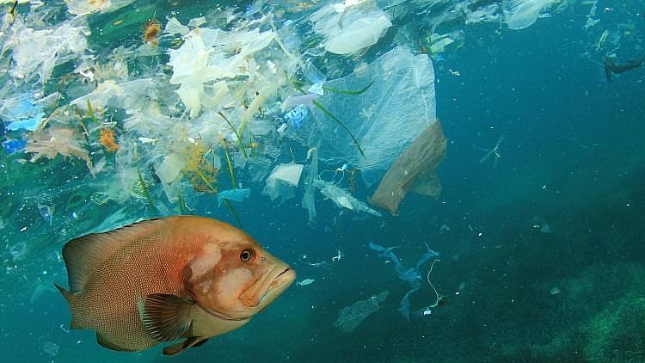
Các bạn thấy gì ở dưới biển?

Slide 3
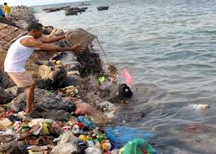
Tại sao biển có nhiều rác như vậy?

Slide 4
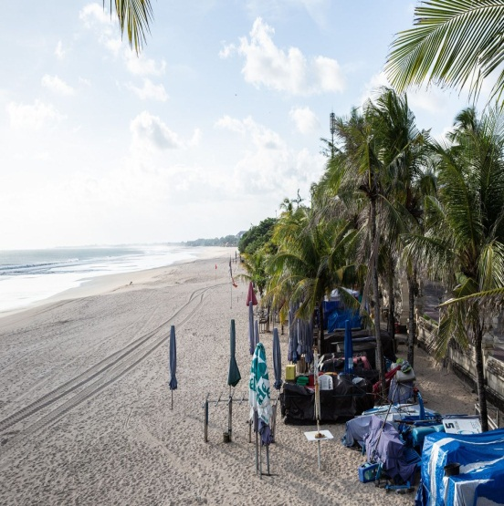
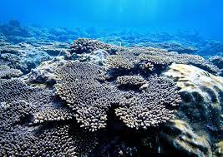
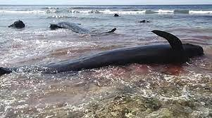
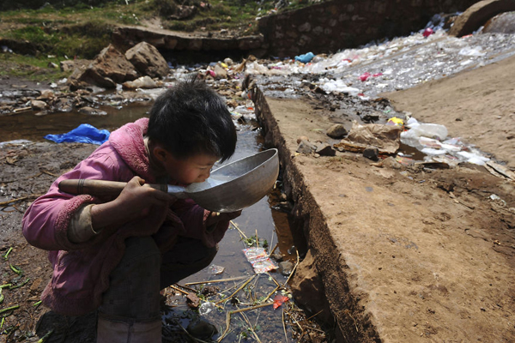
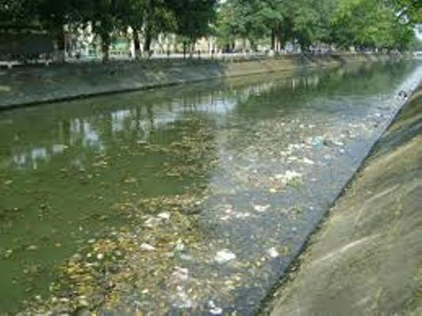
Khi nước biển bị ô nhiễm sẽ có những tác hại gì?

Slide 5
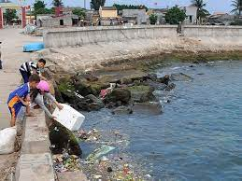
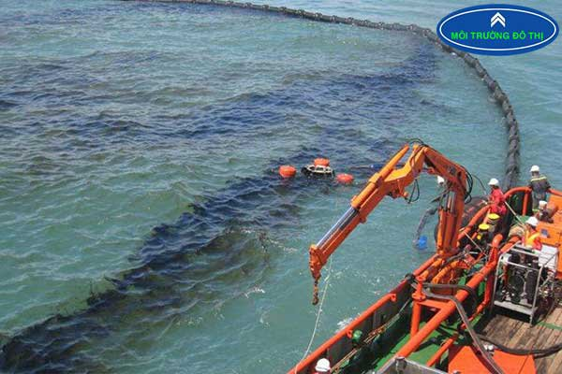
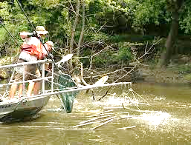
NHỮNG HÀNH ĐỘNG GÂY Ô NHIỄM BIỂN
NHỮNG HÀNH ĐỘNG GÂY Ô NHIỄM BIỂN
1-XẢ RÁC
2-TRÀN DẦU
3-DÙNG ĐIỆN

